Slide 1




Slide 2
“Hàng xóm, láng giềng
Tối lửa tắt đèn có nhau”
Nêu ý nghĩa của câu tục ngữ trên.

Slide 3


Mỗi người nên xây dựng mối quan hệ vui vẻ, hòa đồng với hàng xóm xung quanh. Hàng xóm láng giềng là người thân cận, có thể giúp đỡ ngày trong lúc ta gặp hoạn nạn, khó khăn

Slide 4



Thứ ........ ngày ....... tháng ...... năm ….
Notes:
Việc xây dựng, thiết lập mối quan hệ thân thiện với những người xung quanh là rất cần thiết bởi chúng ta không sống một mình, chúng ta sống trong một cộng đồng với rất nhiều người xung quanh. Chúng ta cùng tìm hiểu chủ đề: Thân thiện với người xung quanh

Slide 5


Slide 6



Nhận diện về mối quan hệ thân thiện với những người xung quanh
Notes:
GV có thể tham khảo một số bài hát tri ân thầy cô như các slide sau

Slide 7

Chia sẻ về mối quan hệ thân thiện của em với những người xung quanh.
Gợi ý:
Với bạn bè cởi mở hòa đồng, sẵn sàng giúp đỡ bạn khi gặp khó khăn,…,
Với người thân cần phải ngoan ngoãn, quan tâm, chăm sóc

Slide 8

- Xác định những người em cần thiết lập mối quan hệ thân thiện.

Slide 9


Những người em cần thiết lập quan hệ thân thiện: Làng xóm, người dân khu vực mình sinh sống, bạn bè, thầy cô, nhân viên trong trường,...

Slide 10
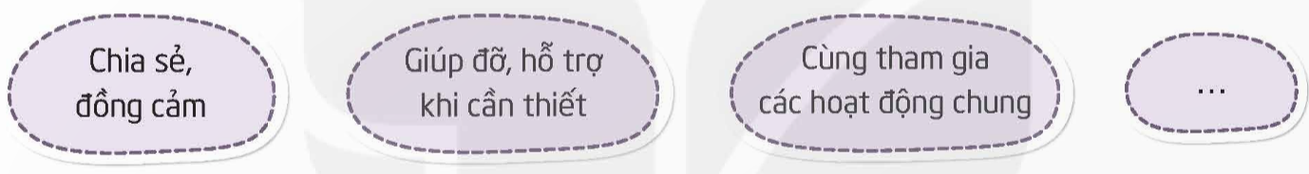
Thảo luận những việc nên làm để thiết lập quan hệ thân thiện với người xung quanh.

Slide 11


Để thiết lập mối quan hệ thân thiện với những người xung quanh, mỗi người nên tham gia vào những hoạt động chung, thực hiện những việc làm thể hiện sự đồng cảm, chia sẻ, quan tâm, giúp đỡ, hỗ trợ nhau khi cần thiết,... Và để làm được điều đó, chúng ta cần luôn luôn quan sát, trò chuyện để biết về hoàn cảnh, thói quen, sở thích của những người xung quanh mình.

Slide 12


Slide 13





Hoạt động 2:
Thực hành thiết lập quan hệ thân thiện với những người xung quanh.

Slide 14
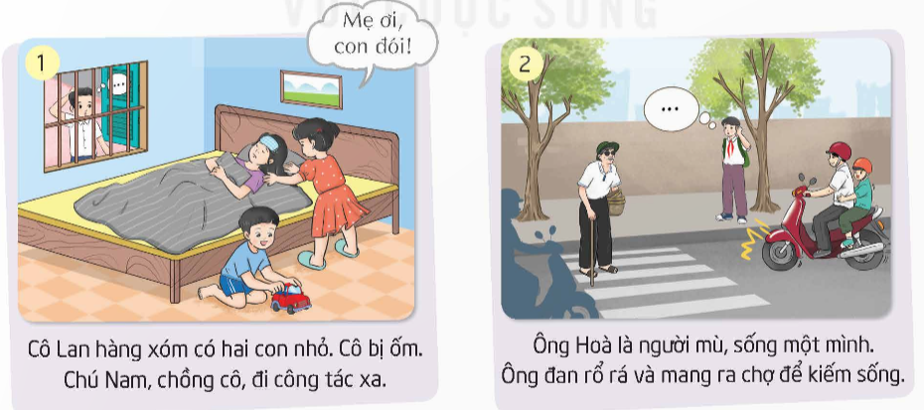
- Sắm vai thể hiện cách ứng xử phù hợp để thiết lập mối quan hệ thân thiện trong những tình huống dưới đây:

Slide 15
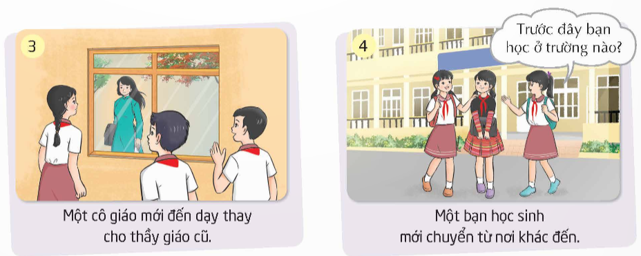

Slide 16

Diễn viên
tài ba

Slide 17
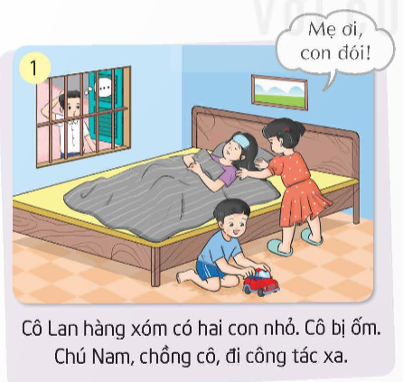
Nhờ người thân của mình qua để đưa cô tới bệnh viện khám, còn mình thì ở nhà trông các em giúp cô và nhờ người lớn đặt đồ ăn và gọi cho chồng cô để thông báo tình hình.

Slide 18
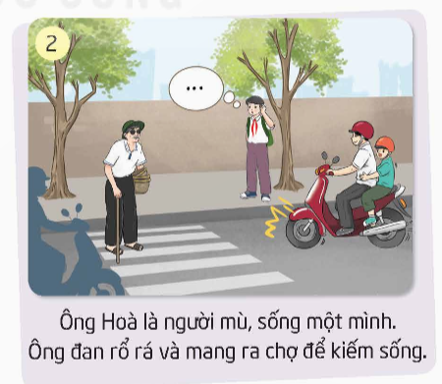
Giúp đỡ ông Hòa khi qua đường và kêu gọi mọi người mua ủng hộ ông.

Slide 19
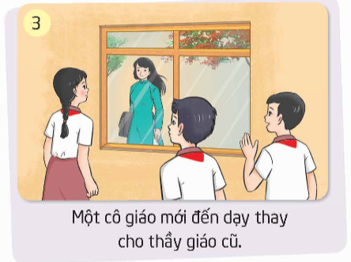
Thân thiện chào hỏi và làm quen với cô .

Slide 20
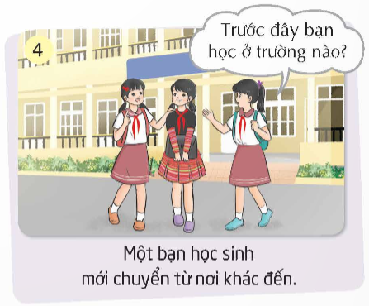
Làm quen với bạn, hòa đồng thân thiện và giúp đỡ bạn khi cần thiết.

Slide 21













GIẢI THƯỞNG
Diễn viên hài hước, ấn tượng nhất.
Nhóm giải quyết tình huống hay nhất.

Slide 22
KẾT LUẬN
Mỗi khi chúng ta biết cách thể hiện sự thân thiện thì sẽ tạo ra một không gian ấm áp khiến ai cũng cảm thấy tươi vui, hạnh phúc.

Slide 23


Slide 24
Kể cho nhau nghe một kỉ niệm về cách ứng xử tốt đẹp của em đối với những người xung quanh:
+ Đó là hoạt động gì? Em giúp đỡ ai? Vì sao em cảm thấy ấn tượng với hoạt động đó?
+ Nêu cảm xúc của em sau khi làm việc đó?

Slide 25


